Slide 1
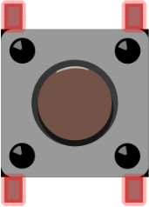

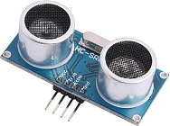
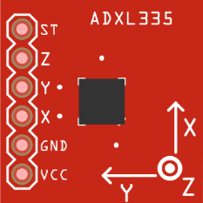
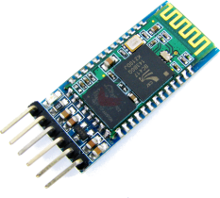
Nature de l’information
Parmi les capteurs suivants, distinguer ceux délivrant une information numérique et ceux délivrant une information analogique ?
Bouton
poussoir
1 broche GND
1 broche d’alimentation
1 broche permettant de récupérer l’état du signal
Signal numérique : le bouton délivre une tension à l’état en haut ou à l’état bas en fonction de l’état du bouton.
1 broche GND
1 broche VCC
1 broche mesure
Signal analogique : la tension sur la broche de mesure est proportionnelle à l’angle du potentiomètre.
Potentiomètre
2 broches d’alimentation (5V + GND)
1 broche de déclenchement de mesure (TRIG)
1 broche echo : la durée de l’état haut est proportionnelle à la distance
Capteur
ultrason
Signal numérique: sur la broche ECHO, la durée de l’état haut est proportionnelle à la distance de l’obstacle.
2 broches d’alimentation (GND et VCC)
3 broches correspondant aux 3 informations (X, Y et Z)
Signaux analogiques : chacune des sorties X, Y et Z délivrent des tensions images de l’accélération.
Accéléromètre
Module BT
2 broches d’alimentation (5V + GND)
2 broches de communication Rx et Tx
Signaux numériques : la carte Bluetooth émet et reçoit des séquences (trames) binaires.

Slide 2
Échantillonnage de l’information
On dispose d’un système d’acquisition permettant de faire une mesure toutes les 2 secondes (fréquence d’échantillonnage 0,5 hz).
On souhaite mesurer l’évolution de la température dans la classe au cours de la journée. Le système d’acquisition semble-t-il compatible avec la mesure à effecteur ?
OUI – NON
Température (°C)
La température est une grandeur physique évoluant lentement. En règle général, il n’est donc pas nécessaire d’avoir une grande fréquence d’échantillonnage.
Le système d’acquisition semble donc compatible.
Temps (s)
2
4
6
8
Un robot est équipé d’un capteur ultrason permettant de mesurer la distance entre le robot et le mur en cm. On considère que le robot est capable de s’arrêter instantanément et que le robot avance à la vitesse de 1cm/s. À partir de quelle distance doit-on s’arrêter pour éviter la collision ?
0cm 1cm 2cm 4cm
Une mesure a lieu toutes les 2 secondes. En 2 secondes, le robot avance de 2cm. Il faudra que le robot s’arrête lorsque le mur est détecté comme étant à moins de 2 cm.
Si on tient compte du temps que le robot met pour s’arrêter, on peut éventuellement s’arrêter à une distance inférieure à 4 cm.

Slide 3
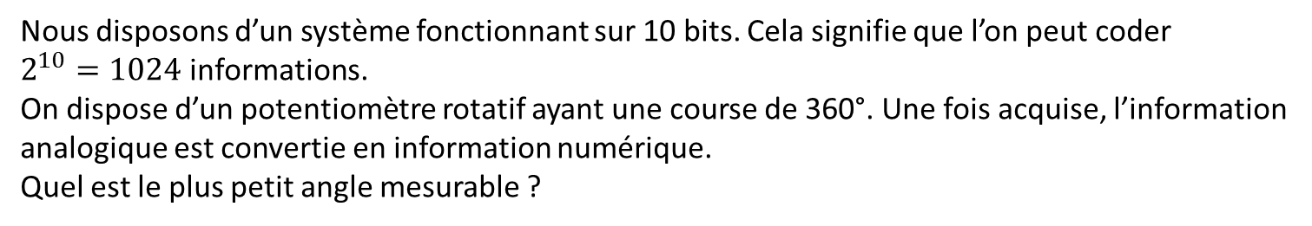
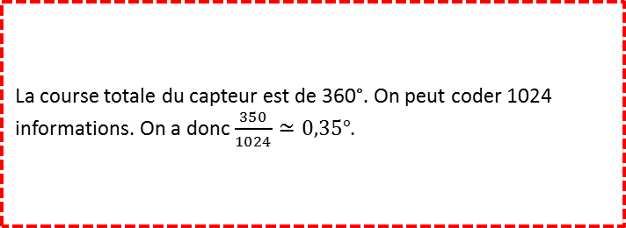
Quantification de l’information
Nous disposons d’un système fonctionnant sur 10 bits. Cela signifie que l’on peut coder $2^{10}=1024$ informations.
On dispose d’un potentiomètre rotatif ayant une course de 360°. Une fois acquise, l’information analogique est convertie en information numérique.
Quel est le plus petit angle mesurable ?
1° 3,6° 0,35° 0,1°
La course totale du capteur est de 360°. On peut coder 1024 informations. On a donc $\frac{350}{1024}≃0,35°$.

